Slide 1
C++:面向对象程序设计
（第2版）
*第9章 MFC开发

Slide 2
9.1 MFC 简介
MFC是Microsoft Foundation Class Library（微软基础类库）的缩写形式
MFC是C++的类集，提供面向对象框架，程序员可使用这一框架容易地创建Windows应用程序
MFC按照面向对象的观点，以类的层次形式进行组织，高层类提供一般功能，低层类实现更具体的行为

Slide 3
9.2 MFC 的主要类

Slide 4
9.2.1 MFC类库中的主要类
根类：CObject类
应用程序体系结构类
  命令相关类：CCmdTarget类
  窗口应用程序类：CWinApp类
  文档/视图类
    文档模板的基类： CDocTemplate
    单文档界面（SDI）的文档模板： CSingleDocTemplate
    多文档界面（MDI）的文档模板：CMultiDocTemplate
    应用程序专用文档的基类： CDocument
    用于显示文档数据的应用程序专有视图的基类：CView

Slide 5
9.2.2 可视对象类
窗口类：CWnd类
视图类：CView类
菜单类：CMenu类
对话框类：CDialog类
控制条类：CControlBar类
设备描述表类：CDC类
绘画对象类：CGdiObject类
控制类：CStatic 类、CButton类、CListBox类……

Slide 6
9.3 MFC的消息与消息处理方法
在MFC类中，使用消息映像机制，将消息与消息处理联系起来
程序员不必编程实现清息发送、消息检测到调用其他函数的整个过程
程序员只需直接编写对应的消息响应函数，而消息和消息处理将由Visual C++ 内部自动添加一个消息映像关系进行对应

Slide 7
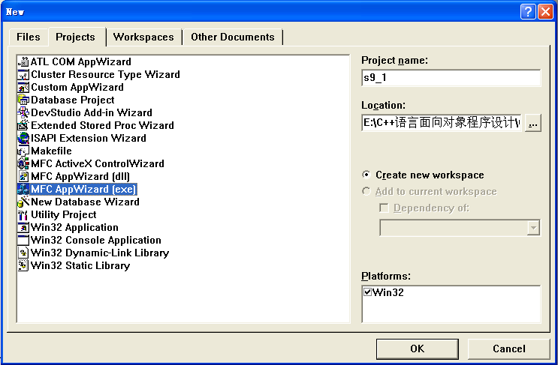
例9.1 当一个窗口正在建立时，弹出一个信息提示框，提示信息为“窗口正在建立!”，当窗口关闭后，弹出一个信息提示框，提示信息为“窗口已关闭!”。
具体操作步骤及说明如下：
（1）启动Visual C++ 6.0，选择File菜单中的New命令，单击Projects选项卡，如图所示。选择项目类型为MFC AppWizard(exe)，然后再输入项目存放路径及名称(s9_1)，然后单击OK按钮。

Slide 8
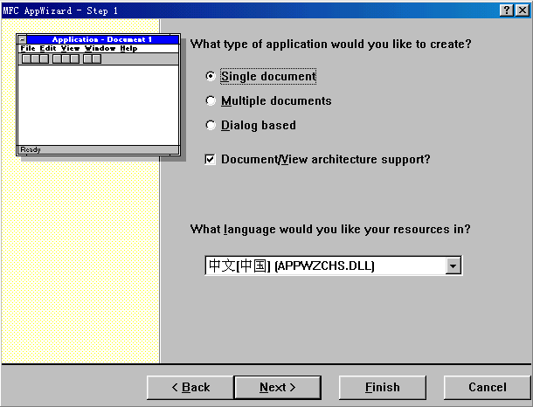
（2）如图所示对话框中，选中Single document，单击Finish按钮，随即会显示工程信息，再单击OK按钮。

Slide 9
3）创建窗口的消息为WM_CREATE，在程序中建立消息映像，可以把WM_CREATE消息的处理函数添加在CS9_1View类中。Visual C++ 6.0使用ClassWizard工具完成消息处理函数的添加。在添加消息处理函数之前，CS9_1View类源代码文件CS9_1View.cpp中的消息映像代码如下：
BEGIN_MESSAGE_MAP(CS9_1View, CView)
//{{AFX_MSG_MAP(CS9_1View)
//}}AFX_MSG_MAP
// Standard printing commands
ON_COMMAND(ID_FILE_PRINT, CView::OnFilePrint)
ON_COMMAND(ID_FILE_PRINT_DIRECT, CView::OnFilePrint)
ON_COMMAND(ID_FILE_PRINT_PREVIEW,
CView::OnFilePrintPreview)
END_MESSAGE_MAP( )
在BEGIN_MESSAGE_MAP(CS9_1View, Cview)和END_MESSAGE_MAP( )之间是消息映像。如果在CS9_1View类中添加一个消息处理函数，就会在此出现一个新的消息映像。下面添加WM_CREATE的消息处理函数。

Slide 10
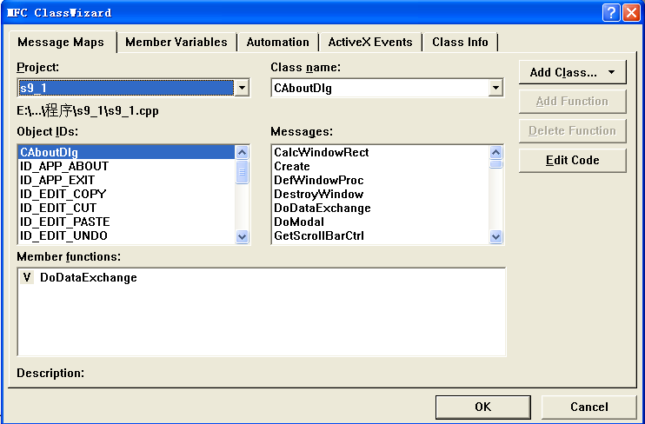
（4）选择View菜单中的ClassWizard命令，弹出如图所示的MFC ClassWizard对话框。

Slide 11
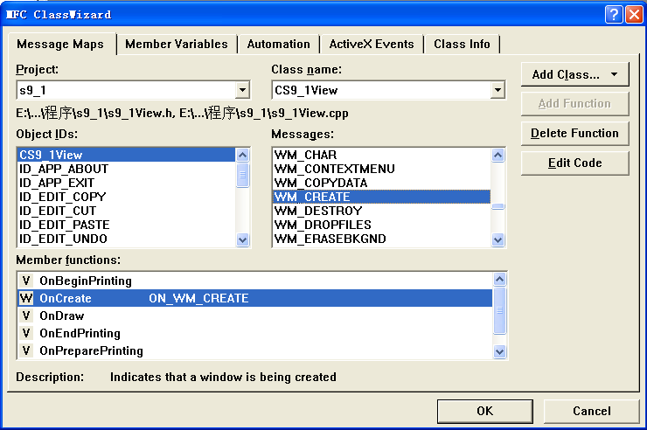
（5）在Class name下拉列表中选择CS9_1View ，在Messages列表框中双击WM_CREATE消息，这时下面的Member functions列表框中以反白显示的行表明OnCreate为WM_CREATE的消息处理函数名称，后面的ON_WM_CREATE为消息映像。如图所示。

Slide 12
（6）单击Edit Code按钮，可出现类CS9_1View.cpp的OnCreate( )函数，如下所示：
int CS9_1View::OnCreate(LPCREATESTRUCT lpCreateStruct)
{
if (CView::OnCreate(lpCreateStruct) == -1)
return -1;
// TODO: Add your specialized creation code here
return 0;
}
在// TODO: Add your specialized creation code here后加入下列代码：
int CS9_1View::OnCreate(LPCREATESTRUCT lpCreateStruct)
{
if (CView::OnCreate(lpCreateStruct) == -1)
return -1;
// TODO: Add your specialized creation code here
AfxMessageBox("窗口正在建立!"); // 新代码
return 0;
}

Slide 13
（7）CS9_1View类源代码文件CS9_1View.cpp中的消息映像代码如下：
BEGIN_MESSAGE_MAP(CS9_1View, CView)
//{{AFX_MSG_MAP(CS9_1View)
ON_WM_CREATE( ) // WM_CREATE的消息映像
//}}AFX_MSG_MAP
// Standard printing commands
ON_COMMAND(ID_FILE_PRINT, CView::OnFilePrint)
ON_COMMAND(ID_FILE_PRINT_DIRECT, CView::OnFilePrint)
ON_COMMAND(ID_FILE_PRINT_PREVIEW,
CView::OnFilePrintPreview)
END_MESSAGE_MAP( )
从中可以看出代码中多出一行ON_WM_CREATE( )，这一行是自动添加的。ON_WM_CREATE( )为WM_CREATE的消息映像，WM_CREATE通过消息映像ON_WM_CREATE( )找到WM_CREATE的消息处理函数的入口函数OnCreate( )，从而实现消息的响应。

Slide 14
（8）与（5）、（6）步类似地可加入消息WM_DESTROY的消息映像，以及对应的消息处理函数，如下所示：
void CS9_1View::OnDestroy( )
{
CView::OnDestroy( );
// TODO: Add your message handler code here
AfxMessageBox("窗口已关闭!"); // 新代码
}

Slide 15
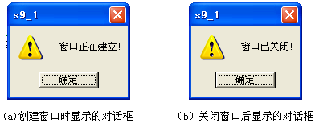
（9）选择Build菜单中的Execute命令，运行程序，当创建窗口时会出现如图 (a)所示的对话框，当关闭窗口后会出现如图 (b)所示的对话框。

Slide 16
9.4 AppWizard与ClassWizard
AppWizard用于生成应用程序框架，ClassWizard用于添加类和成员

Slide 17
9.4.1 AppWizard
在Visual C++ 6.0中，开发Windows应用程序最简单、最方便的方法就是使用应用程序向导AppWizard，它用于创建基于MFC类库的Windows应用程序框架文件，如源文件、头文件、资源文件等

Slide 18
1.AppWizard的启动
启动Visual C++ 6.0，进入Visual C++ 6.0编程环境
选择File菜单中的New命令，弹出New对话框。此对话框中包含4个选项卡： Files、Projects、Workspaces和Other Documents

Slide 19
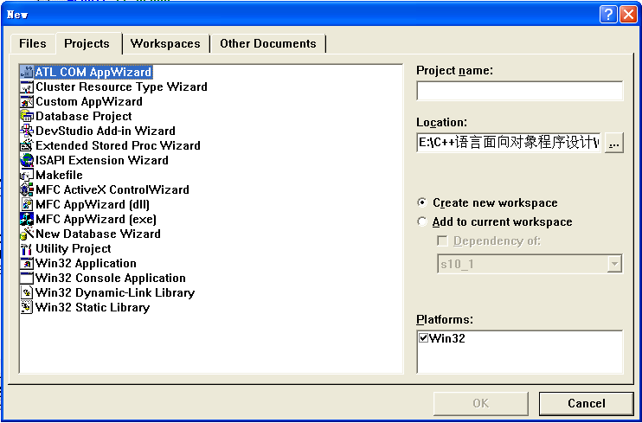
2. AppWizard的使用
用户只需在AppWizard的提示下进行操作，适当选择有关选项，在中间步骤单击Next按钮，在最后一步单击Finish按钮即可建立应用程序框架

Slide 20
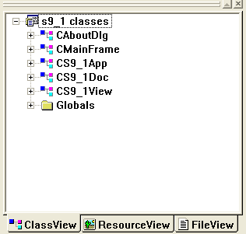
3.AppWizard生成的应用程序结构

Slide 21
9.4.2 ClassWizard
应用程序向导AppWizard生成的是一个应用程序框架，类向导工具ClassWizard用于对应用程序框架进行修改、编辑或补充

Slide 22
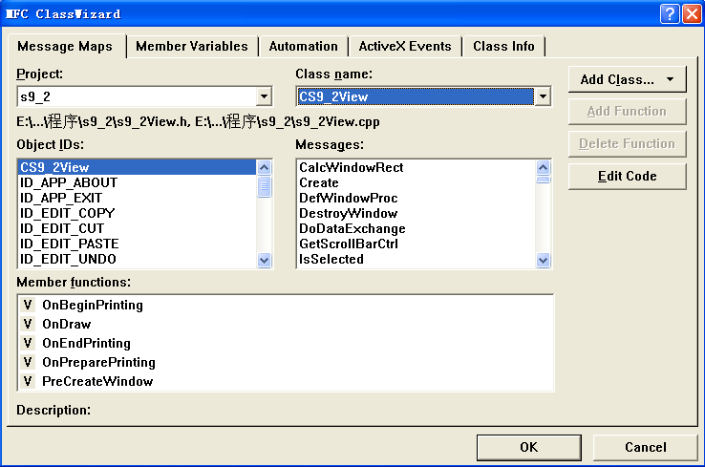
1. 启动ClassWizard
类向导工具ClassWizard可以通过单击View菜单中的ClassWizard命令来启动。
（a）从File菜单中选择New命令打开New对话框。
（b）选择Projects选项卡，单击“MFC AppWizard[exe]”选项。
（c）输入项目名：s9_2，单击OK按钮。
（d）按默认设置选择，单击Finish按钮。
（e）选择View菜单中的ClassWizard命令，启动ClassWizard，弹出MFC ClassWizard对话框。此对话框中包含有Message Maps选项卡、Member Variables选项卡、Automation选项卡、Active Events选项卡和Class Info选项卡。

Slide 23
2. ClassWizard的使用方法
ClassWizard主要用来管理对应用程序中的类，可以向项目中增加新类，向类中加入成员函数。

Slide 24
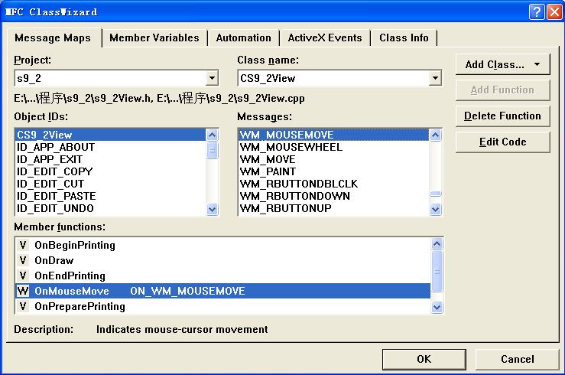
例9.2 编写一个应用程序，能在视图窗口中跟踪鼠标的当前位置，并在视图中显示鼠标的坐标值。
（a）打开项目s9_2，选择View菜单中的ClassWizard子菜单选项启动 ClassWizard。
（b）选中Message Maps选项卡，从Class name下拉列表中选择类CS9_2View，再从Object IDs列表框中选择CS9_2View，这时Messages列表框中将显示出能被视图类CS9_2View控制的所有消息。从Messages列表框中选择消息WM_MOUSEMOVE，单击Add Function按钮，消息响应函数OnMouseMove( )出现在Member function列表框中，如图所示。

Slide 25
（c）单击“确定”按钮完成设定， ClassWizard自动修改文件s9_2View.h和s9_2View.cpp，增加了消息响应函数OnMouseMove( )的声明及定义。其中阴影部分为新添加的代码。
// s9_2View.h : interface of the CS9_2View class
……
class CS9_2View : public CView
{
protected: // create from serialization only
CS9_2View( );
DECLARE_DYNCREATE(CS9_2View)
……
protected:
// Generated message map functions
protected:
//{{AFX_MSG(CS9_2View)
afx_msg void OnMouseMove(UINT nFlags, CPoint point);
//}}AFX_MSG
DECLARE_MESSAGE_MAP( )
};
……

Slide 26
……
// s9_2View.cpp : implementation of the CS9_2View class
……
BEGIN_MESSAGE_MAP(CS9_2View, CView)
//{{AFX_MSG_MAP(CS9_2View)
ON_WM_MOUSEMOVE( )
//}}AFX_MSG_MAP
// Standard printing commands
ON_COMMAND(ID_FILE_PRINT, CView::OnFilePrint)
ON_COMMAND(ID_FILE_PRINT_DIRECT, CView::OnFilePrint)
ON_COMMAND(ID_FILE_PRINT_PREVIEW, CView::OnFilePrintPreview)
END_MESSAGE_MAP( )
……
void CS9_2View::OnMouseMove(UINT nFlags, CPoint point)
{
// TODO: Add your message handler code here and/or call default
CView::OnMouseMove(nFlags, point);
}

Slide 27
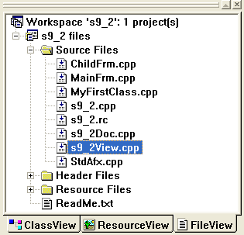
（d）修改成员函数OnMouseMove( )的代码。选择Visual C++ 6.0的“工作区”窗口中的FileView选项卡，双击s9_2View.cpp（如图所示），或单击MFC Class Wizard对话框中的Edit Code按钮对函数进行编辑。

Slide 28
在OnMouseMove( )函数的// TODO: Add your message handler code here and/or call default后面中加入下列代码：
char buf[80]; // 定义字符数组
CClientDC dc(this);// 将当前视图对象定义成设备实例
sprintf(buf, "[%03d,%03d]", point.x, point.y);
// 将鼠标坐标值复制到buf中
dc.TextOut(60, 80, buf);// 在(60, 80)处显示鼠标坐标值

Slide 29
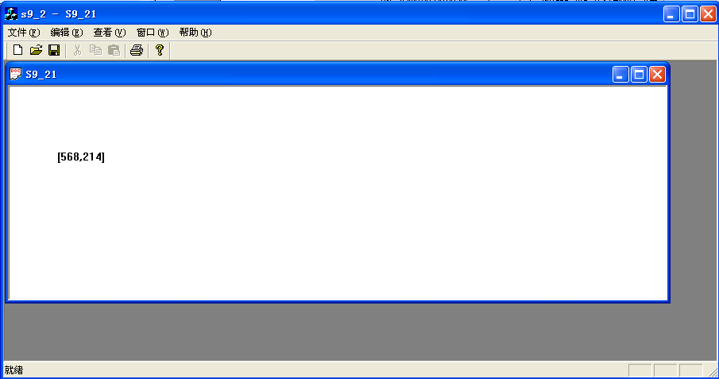
（e）选择Build菜单中的Execute命令运行程序，可以看到鼠标在视图区域移动时，屏幕上实时显示出鼠标指针的坐标，如图所示。

Slide 30
*习题9
1．MFC包含哪些主要类？
2．AppWizard有哪些选项卡？
3．AppWizard有哪些选项卡？
*4．试编写一个单文档界面程序，当双击视图窗口时，弹出一个信息提示框，提示信息为“你双击了鼠标”。
*5．编写一个多文档界面程序，能在视图窗口中显示单击鼠标的位置。
*6．当一个对话框程序，当正在建对话框时，弹出一个信息提示框，提示信息为“对话框正在建立!”，当对话框关闭后，弹出一个信息提示框，提示信息为“对话框已关闭!”。

